Slide 1
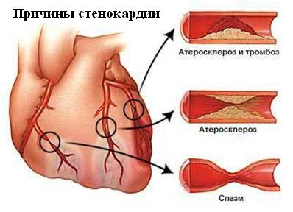
Стенокардия-симптом ишемической болезни сердца.

Slide 2
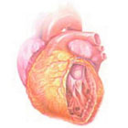
Инфаркт миокарда

Slide 3
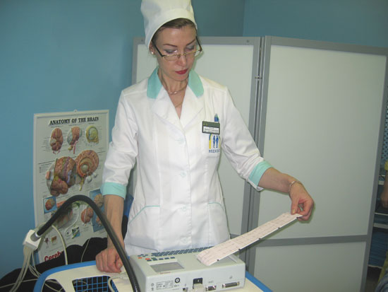
Электрокардиография

Slide 4
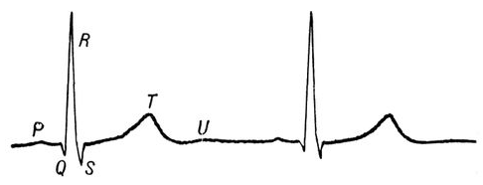
ЭКГ

Slide 5
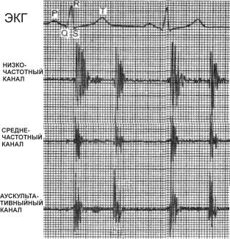
Фонокардиография
Критерием качественной записи ФКГ является отсутствие колебаний (прямая линия) на аускультативном канале (изоакустическая линия) в период отсутствия звуков сердца.

Slide 6
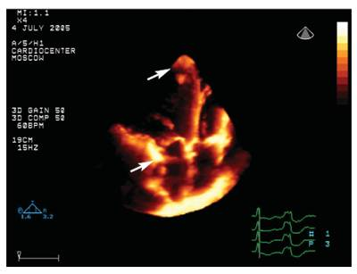
Эхокардиография
ЭхоКГ больного с множественными тромбами в полостях сердца. Стрелками указаны тромбы в верхушке левого желудочка и в ушке левого предсердия.

Slide 7
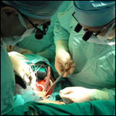
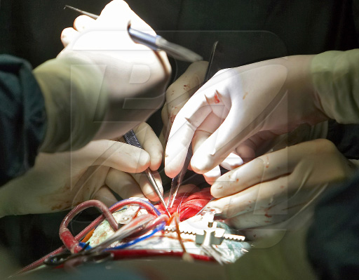
Экстракорпоральная гипотермия

Slide 8
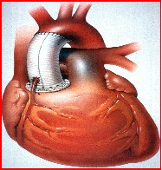
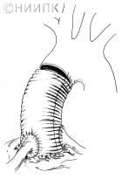
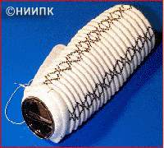
Аневризма восходящего отдела аорты
ННИИПК обладает самым большим в России опытом выполнения подобных операций.
Это протезирование восходящей аорты и аортального клапана с использованием клапаносодержащего кондуита (операция Bentall-DeBono);

Slide 9
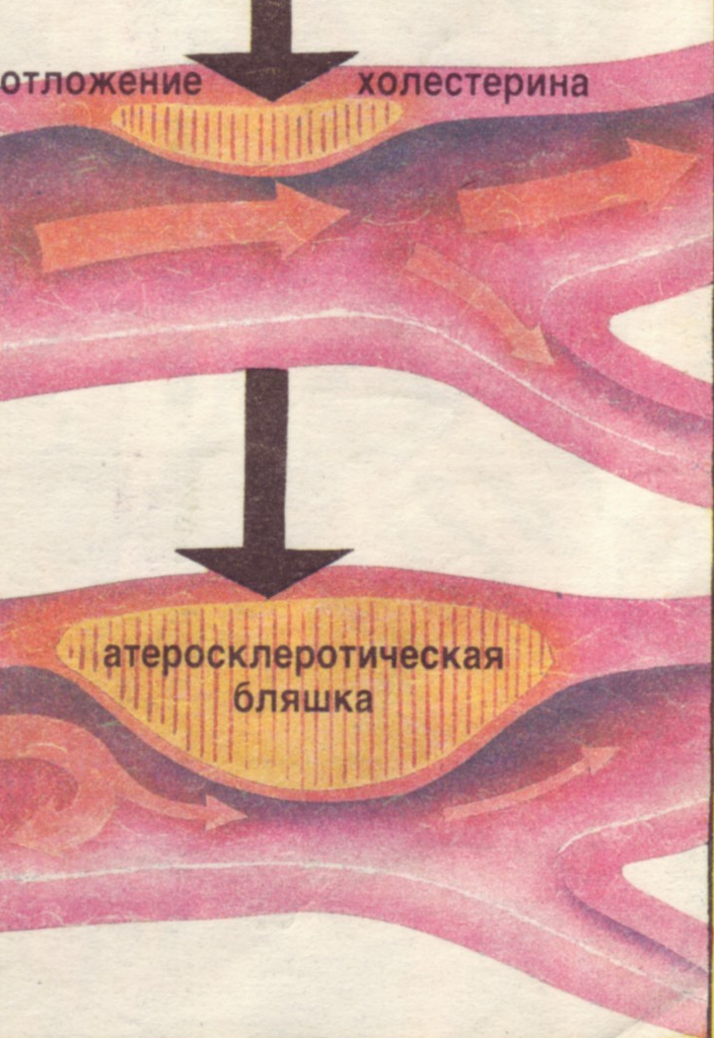
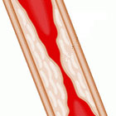
АТЕРОСКЛЕРОЗ

Slide 10
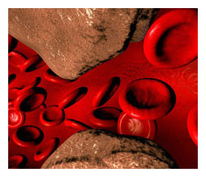

Slide 11
Благоприятно влияют на состояние сердечно – сосудистой системы:
занятия физкультурой
соблюдение режима дня
правильное питание
регулярные и оптимальные физические нагрузки
порок
отсутствие стрессов

Slide 12
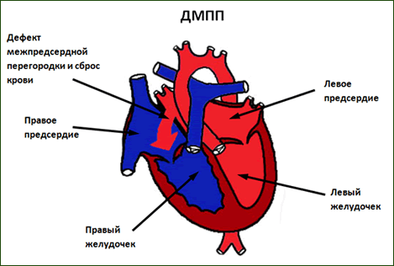
Один из видов порока сердца

Slide 13

БУДЬТЕ ЗДОРОВЫ!
СПАСИБО ЗА ВНИМАНИЕ!

